Slide 1
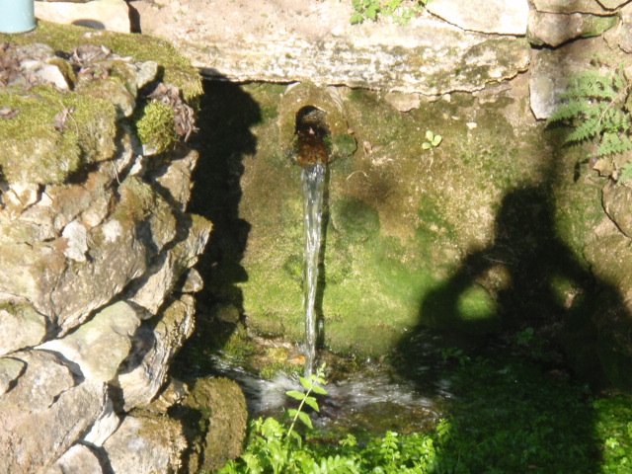
ЭКОЛОГИЧЕСКИЙ ПРОЕКТ Родник- источник жизни
ВЫПОЛНИЛА: погонюк кристина Сергеевна
Ученица 9 класса МОУ «Валя-Адынкская Оош-д/с»
Руководитель: УЧИТЕЛЬ биологии
КРАЙНЯЯ ЛАРИСА НИКОЛАЕВНА

Slide 2
Цель: изучения и благоустройство родника в черте села Валя-Адынка и оценка значения для местных жителей.
Задачи:
- провести физико-химический анализ качества воды;
- провести социологический опрос населения;
составить план реализации благоустройства родника «Золотой ключ»;
- благоустроить родник «Золотой ключик»;

Slide 3
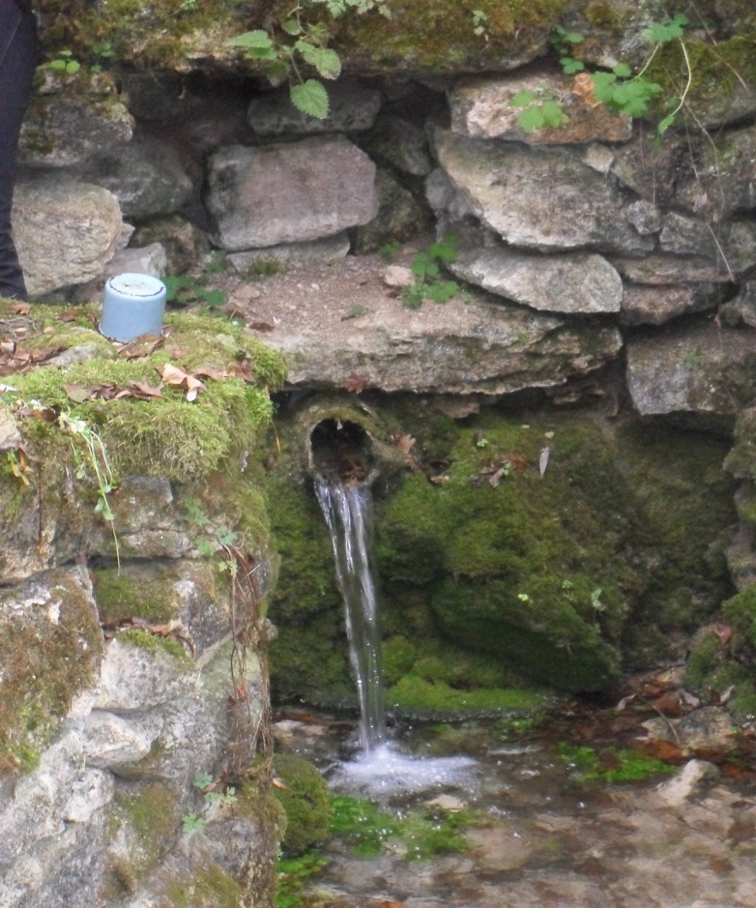
Объект исследования: родник «Золотой ключик»
Методы:
поисковый, исследовательский, сравнительный, социологический.

Slide 4
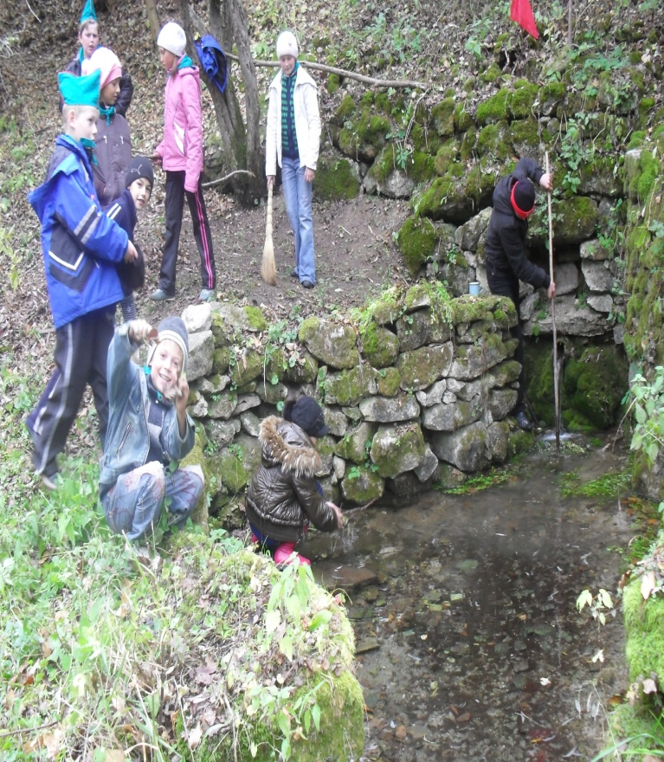
Актуальность выбранной темы
состоит в важности подземных вод для питания рек, использования их для бытовых и иных нужд. В последнее время для нас жизненно важной проблемой является возвращение к истокам нашей культуры, возрождения идеи чуткого и бережного отношения к различным природным объектам, в том числе и к родникам.

Slide 5
Проблема исследования:
В настоящее время на территории села Валя-Адынка насчитывается 2 родника, состояние которых является тревожным. А нужно для родника немного – колодец или домик, чтобы не осыпалась земля и не падал мусор сверху. Помочь роднику - значит помочь своему здоровью, помочь родной земле сохранить свои природные богатства.

Slide 6
Программа исследования: 1.Изучение литературы. 2.Визуальное обследование объекта. 3.Социологический опрос местного населения с целью выяснения отношения к источникам. 4.Встречи со старожилами села для получения краеведческих и исторических сведений 5.Очистка родника. 6.Проведение мероприятий по благоустройству родника «Золотой ключик»

Slide 7
Гидрологическое исследование родника.
1.ОПРЕДЕЛИЛА Характер выхода источника визуально.
РОДНИКОВАЯ ВОДА вытекает спокойно
2.вычисляла среднюю величину
я рассчитала расход воды за час -230 Л.

Slide 8
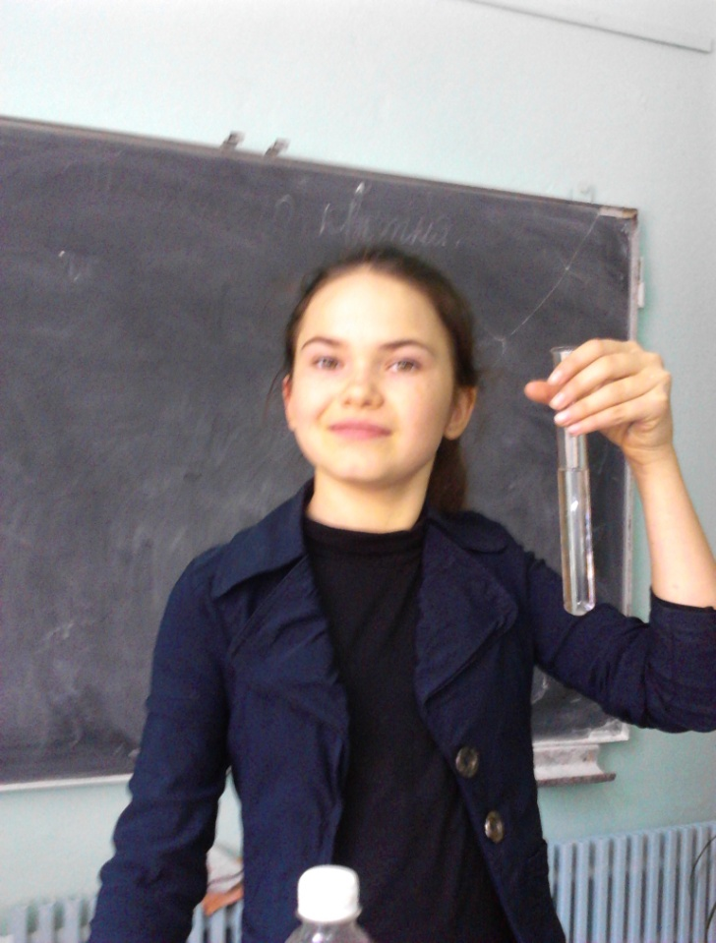
Физико-химический анализ воды 2.4.1.Температура воды. Температуру определяли сразу после отбора пробы термометром, который держали в воде 5 минут. Температура воды -12 градусов с 2.4.2. Цветность. Определяла визуально. Заполняла пробирку водой до высоты 10-12 СМ. Определяла цветность воды следующим образом: в пробирку из бесцветного стекла налили 8-10мг исследуемой воды и сравнивали с аналогичным столбиком дистиллированной воды. Цветность выражается в градусах.
Окрашивает сбоку | Окрашивает сверху | Цветность в градусах
нет | нет | 0
нет | едва заметное бледно -желтоватое | 10
нет | очень слабое желтоватое | 20
едва уловимое бледно-желтоватое | желтоватое | 40
более уловимое бледно-желтоватое | Слабо желтое | 50
очень бледно-желтоватое | желтое | 100

Slide 9
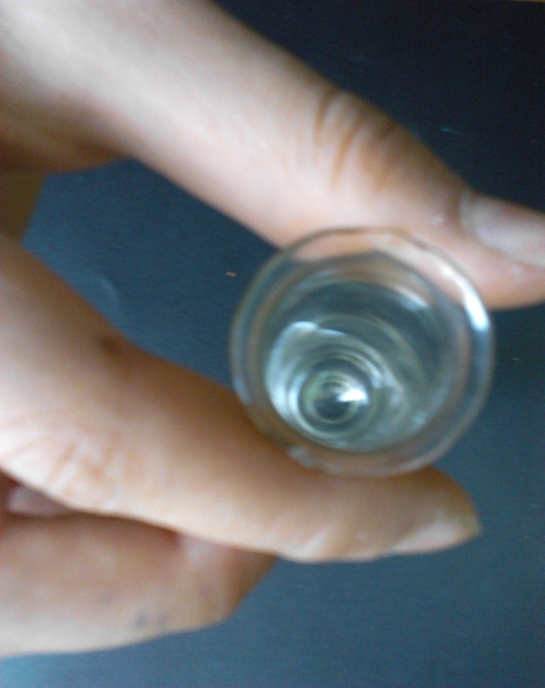
2.43.ДЛЯ ОПРЕДЕЛЕНИЯ МУТНОСТИ воды заполняла пробирку водой до высоты 10-12см. Определяла мутность воды, рассматривая пробирку сверху на темном фоне при достаточном боковом освещении. Степень мутности определяла по таблице
Степень мутности
мутность не заметна(отсутствует)
слабо опалесцирующая
опалесцирующая
слабо мутная
мутная
очень мутная

Slide 10
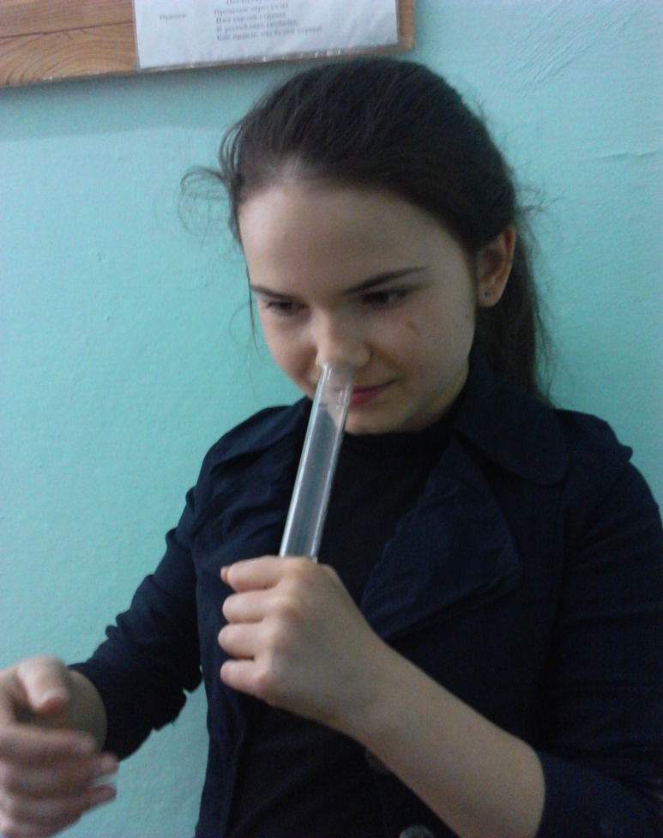
2.4.4.для определения запаха: 1.Заполняла колбу водой на 1/3 объема и закрыла пробкой. 2.Взболтала содержимое колбы. 3.Открыла колбу и осторожно, неглубоко вдыхая воздух, сразу же определила характер и интенсивность запаха. Оценку выставила в баллах. Запах воды водоемов не должен превышать 2 баллов.
Интенсивность запаха | Характер проявления запаха | Оценка интенсивности запаха в баллах
нет | Запах не ощущается | 0
Очень слабая | Запах сразу не ощущается, но обнаруживается при тщательном исследовании( при нагревании воды) | 1
слабая | Запах замечается, если обратить на это внимание | 2
Заметная | Запах легко замечается и вызывает неодобрительный отзыв о воде | 3
Отчетливая | Запах обращает на себя внимание и заставляет воздержаться от питья | 4
Очень сильная | Запах настолько сильный .что делает воду непригодной к употреблению замечается | 5

Slide 11
2.4.5.Вкус и привкус воды.
Вкус и привкус определяла в сырой воде при комнатной температуре. При исследовании в рот набрала 10-15мл воды, держала несколько минут (не проглатывая) и определила характер и интенсивность привкуса по пятибалльной шкале, приведенной в таблице. Для питьевой воды допускаются значения показателей вкуса и привкуса не более 2 баллов.
Интенсивность вкуса и привкуса | Характер проявления вкуса и привкуса | Оценка интенсивности вкуса и привкуса в баллах
нет | вкус и привкус не ощущаются | 0
очень слабая | вкус и привкус сразу не ощущаются потребителем, но обнаруживается при тщательном тестировании | 1
слабая | вкус и привкус замечаются если обратить на это внимание | 2
заметная | вкус и привкус легко замечаются и вызывает неодобрительный отзыв о качестве воды | 3
отчетливая | Вкус и привкус обращает на себя внимание и заставляют воздержаться от употребления | 4
очень сильная | Вкус и привкус настолько сильные, что делают воду непригодной употреблению | 5

Slide 12
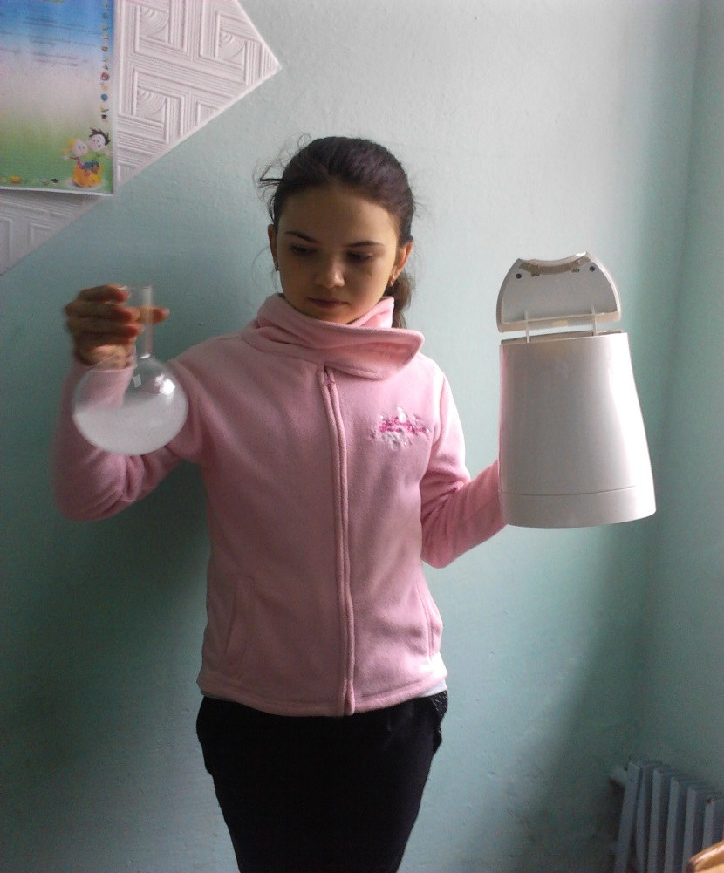
2.4.6.Реакция водной среды.
Согласно исследованиям питьевой воды ГУЗ ««Каменский центр гигиены и эпидемиологии» кислотность воды- рН составляет -7,2..
2.4.7.Жесткость воды.
Для определения жесткости воды набирала 3 литра воды. Воду кипятила и отстаивала. На дне чайника образовался осадок белого цвета. Это говорит о том, что в воде растворено много минеральных солей.

Slide 13
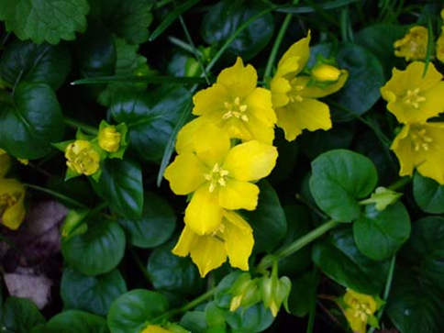
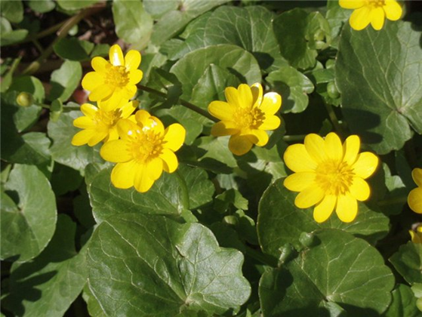
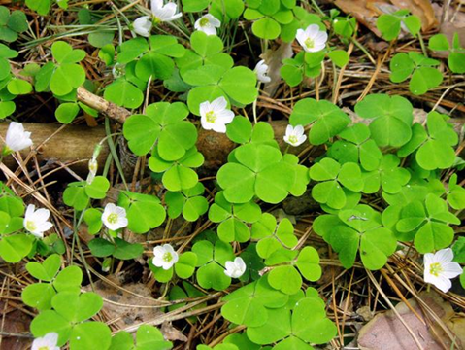
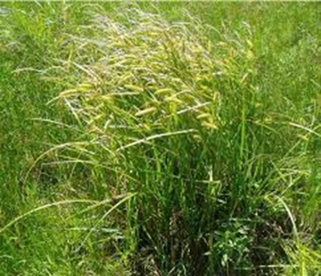
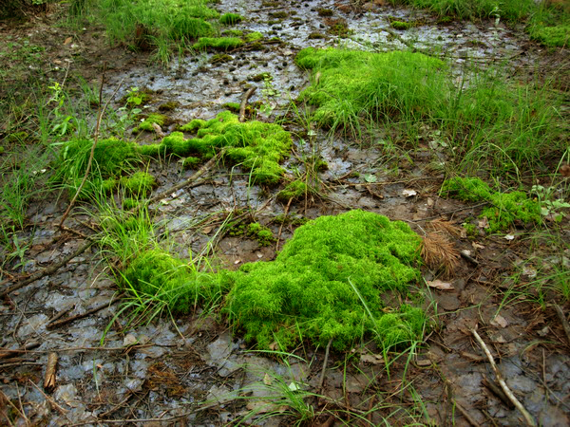
2.5. Что растет вблизи родника?
Определяла видовой состав растительности вокруг родника. В связи с переувлажнением местности древесно-кустарниковая растительность обычно представлена ольшаниками, ивняками, а травянистая - луговой (крупнотравной, разнотравной) и болотно-луговой растительностью. Для русла ручья характерны влаголюбивые растения : сердечник , луговой чай , чистяк весенний , осока, мох.

Slide 14
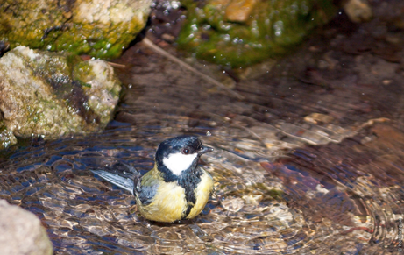
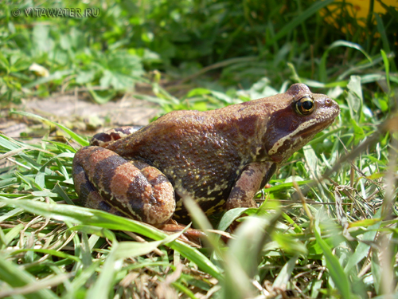
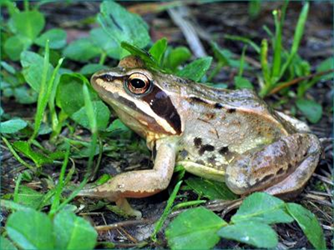
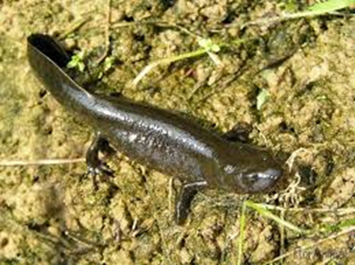
2.6.Кто живет вблизи родника?
Просматривая следы животных у родника установила виды животных. Многие птицы часто посещают родник или живут около него. Птиц привлекает к роднику: источник воды для питья и купания, пища, удобные места для гнѐзд. С познавательной точки зрения интересно познакомиться с обитающими около родника земноводными. Встречаются лягушки - травяная и остромордая, тритон.

Slide 15
Результаты исследований.
1. Физическая характеристика воды
2. Гидрологическое исследование воды
Показатели | Родник «Золотой ключик»
Расход воды родника | 230л/ч.
Температура в градусах С | 12 градусов С
Цветность, в градусах | 0
Мутность | отсутствует
Запах. в баллах | 0
Вкус и привкус, в баллах | 0
Исследование родника показало, что вода вытекает спокойно. Характер пласта из которого вытекает вода-глина. Выход воды на поверхность-из промежутков между участками породы.
3. Химическое исследование воды.
Для проведения химического анализа воды я обратилась в ГУЗ «Каменский центр гигиены и эпидемиологии» в лабораторию. Данные отображены в протоколе №2 от 09.03.2021г.
Взятая на анализ вода родниковая не соответствует требованиям Сан Пин 2.1.4.1175-06 по содержанию нитратов. При норме 45 мг/дм куб. нитраты составляют 67,5мг/дм куб.

Slide 16
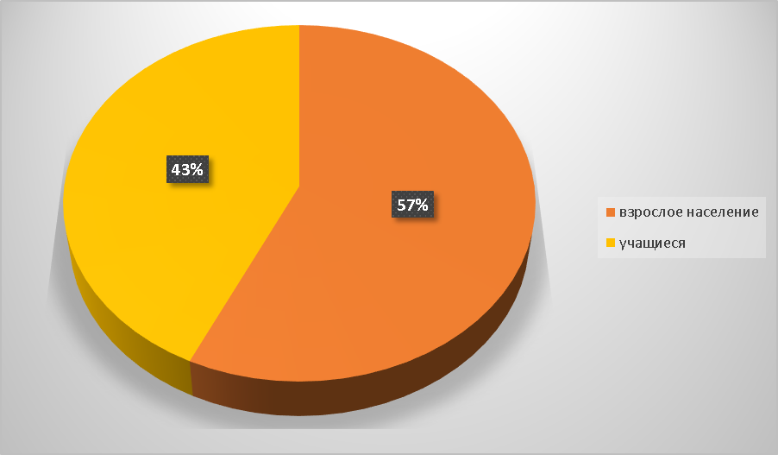
Итоги социологического опроса.
В социологическом опросе приняло участие 50 респондентов.

Slide 17
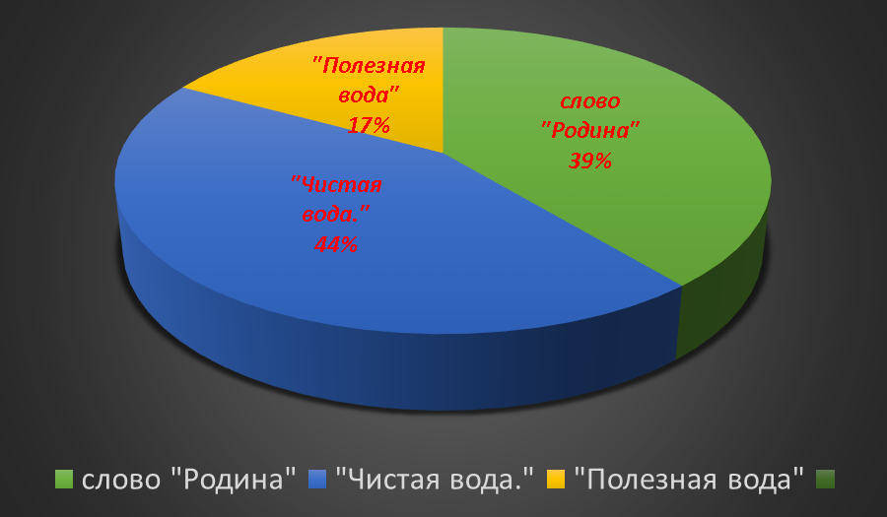
Какие ассоциации вызывает у вас слово «Родник»

Slide 18
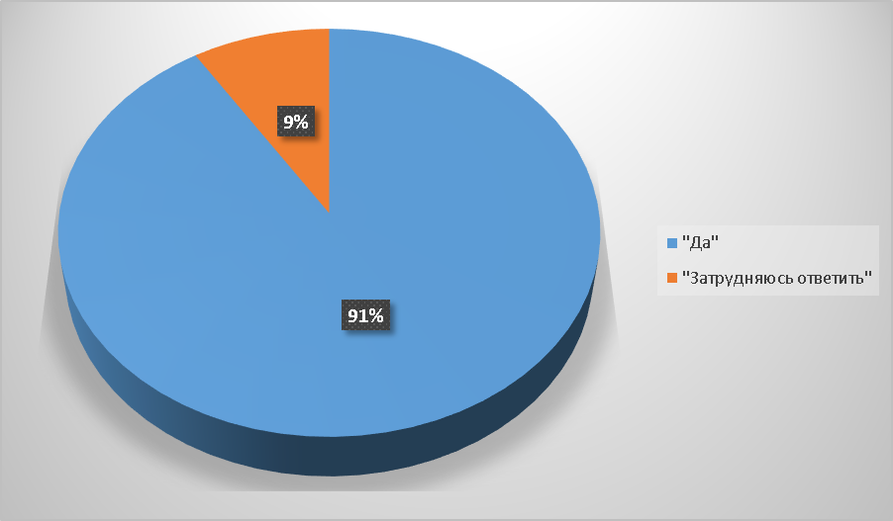
Считаете ли вы проблему очистки и благоустройства родников актуальной?

Slide 19
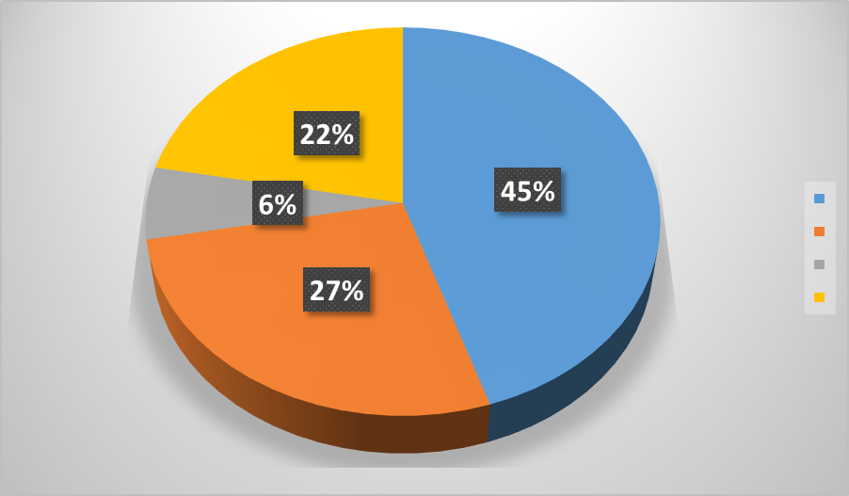
Что можно сделать для благоустройства родника?
-45% опрошенных считают, что нужно объединить усилия жителей и сельской администрации по очистке и их охране;
-27% сельской администрации следует уделить большое внимание благоустройству имеющихся родников;
-6% считают, что следует через СМИ вести профилактическую работу с населением по охране родников;
-22% согласны принять участие в благоустройстве родников.

Slide 20
Заключение.
Освоенные методики и проведенный эксперимент позволили не просто оценить состояние родника, но и помогли приобрести новые научные знания и практические навыки.
Мы планируем:
1.Продолжить работу по исследованию экологического состояния еще двух родников, находящихся на территории с.Валя-Адынка.
2.Проводить в школе мероприятия, на которых школьникам будет разъясняться значимость родника.
3.В местной газете «Днестр» размещать статьи с информацией о родниках и призывом о сотрудничестве к местному населению.
6.Обратиться в администрацию села Валя-Адынка за помощью в благоустройстве родников.
7.Вести контроль за состоянием родников, осуществлять своевременный уход(очистка, уборка мусора).

